Slide 1
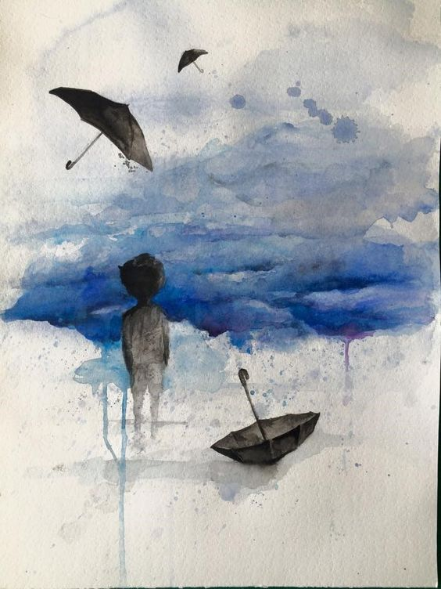


CRISE EXISTENCIAL
Vivemos em um corpo que nos serve de instrumento com seus encantadores mistérios
Avanço
Automático

Slide 2
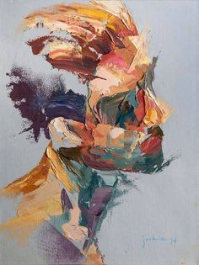

O Poeta apresenta a seguir, mais um de seus Sonetos.
Vislumbra agora, o seu modo de enxergar relacionado aos aspectos das crises existenciais, ao meu ver, penso que são períodos de instabilidade emocional que podem ocorrer em qualquer momento da vida, caracterizado por conflitos internos, cheios de duvidas, melancolia e solidão.
Embora seja uma fase de tristezas e incertezas, pode promover um grande salto para o autoconhecimento, resultando em uma vida muito mais equilibrada por meio do crescimento pessoal.
TONINHO VENDRAMINI
Escritor, Cronista, Pesquisador e Formatador
Soneto de
Jorge Humberto
CRISE EXISTENCIAL, realizado em sua cidade natal 29/09/2021.
Por sua decisão, o texto está escrito de acordo com a antiga ortografia.

Slide 3

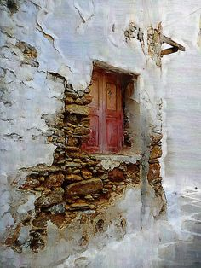


Como chega o Soneto...
CRISE
EXISTENCIAL
Má sorte, de quem fica sozinho,
sem que se faça caminho
do que ele pensa para si e para a vida
do outro, semelhante a si à partida,

Slide 4

Sem ser vaidoso e mal curtido
como se malparido
ou irracionalmente vaidoso, na lida
do dia-a-dia, que se lhe segue por via

Slide 5
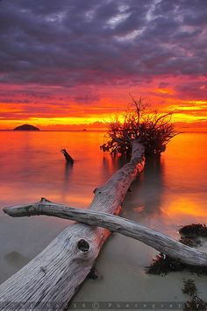
Existencial, sem que ninguém leve a mal
a sua existência neste mundo,
que ele sabe agradecer, por normal

Slide 6

Sentir, sentimento maior.
Que, o que se almeja é o amor
e o bem-estar do outro profundo pormenor.

Slide 7


Imagens
Acervo Pessoal / Internet
Autoria do Soneto
O POETA PORTUGUÊS
Jorge Humberto
Músicas de Fundo
Acervo Pessoal
Encerramento
Lisboa, Menina e Moça
Canta: Carlos do Carmo
CRIAÇÃO ROTEIRO
APRESENTAÇÃO
TONINHO VENDRAMINI
ACESSE MEUS ESPAÇOS CULTURAIS E TORNE-SE MEU SEGUIDOR
http://vendraminiletras.blogspot.com/
www.sergrasan.com/toninhovendraminislides/
PARTICIPAÇÕES:
    ASSOCIAÇÃO DOS POETAS E ESCRITORES DE JUNDIAÍ E REGIÃO
ACADEMIA NACIONAL DE LETRAS DO PORTAL DO POETA BRASILEIRO - ACADÊMICO 28

